Slide 1
WEDNESDAY GROUP MEETING
组内周三小汇报
AA-CLIP 研读、复现与方向思考
论文研读
复现进展
未来方向
AA-CLIP 方法、实验与边界
CPU 闭环完成；DirectML 边界已定位
面向视觉 / 多模态模型的性能优化
当前任务：建立可信复现基线
长期目标：提升准确率、效率、泛化与鲁棒性
汇报人：Rpc · 2026-08-12
01
Notes:
[Sources]
- Presenter research plan and local reproduction record
- https://github.com/Mwxinnn/AA-CLIP
[/Sources]

Slide 2
CONTENTS · REPORT STRUCTURE
汇报目录
01
02
03
论文研读
Paper Review
复现进展
Reproduction
未来方向
Model Optimization
研究问题、两阶段适配、
实验结果与方法边界。
资料准备、CPU 闭环、工程修复、
DML 边界与 CUDA 计划。
不限定工业场景，围绕精度、效率、
泛化与鲁棒性开展优化。
AA-CLIP 是当前复现基线与实验载体，不是未来研究场景的限制
02
Notes:
[Sources]
- Presenter research plan and local reproduction record
- https://github.com/Mwxinnn/AA-CLIP
[/Sources]

Slide 3
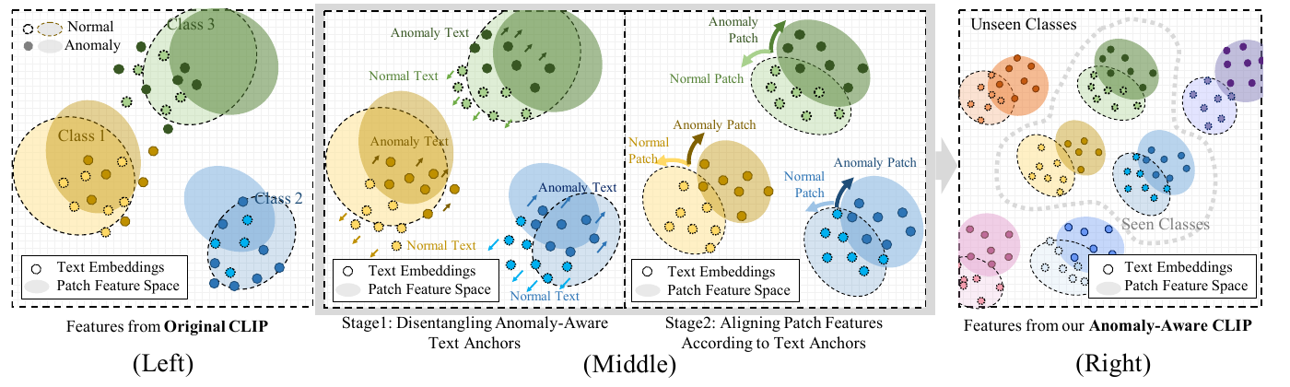
PAPER REVIEW · REPRODUCTION STATUS
AA-CLIP 论文研读与复现汇报
从双语论文转述、CPU 冒烟验证
到 DirectML 边界定位与 CUDA 复现计划
Wenxin Ma et al. · CVPR 2025 | 汇报人：Rpc | 2026-08-12
阶段性成果汇报 / Progress report
原论文 Fig. 1（裁剪与缩放，CC BY 4.0）
Notes:
[Sources]
- https://arxiv.org/abs/2503.06661
- https://github.com/Mwxinnn/AA-CLIP
[/Sources]

Slide 4
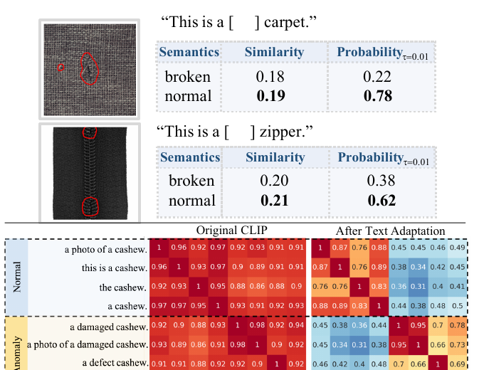
PROBLEM · ANOMALY UNAWARENESS
CLIP 认识对象，却未必认识“异常”
CLIP knows objects,
not failures.
原始 CLIP 的正常与异常提示在文本空间中高度相似，明显缺陷也可能更接近“正常”描述。
文本边界不清：normal / anomaly embeddings 纠缠
视觉监督偏弱：patch 特征缺少可靠语义锚点
直接微调有风险：新任务适配可能破坏类别知识
研究假设：先在文本空间建立清晰的异常边界，视觉定位才有可靠方向。
原论文 Fig. 2（裁剪与缩放，CC BY 4.0）
04
Notes:
[Sources]
- https://arxiv.org/abs/2503.06661
- https://github.com/Mwxinnn/AA-CLIP
[/Sources]

Slide 5
METHOD · CONTROLLED ADAPTATION
两阶段适配：先定语义，再找证据
00 保留底座
01 文本适配
02 视觉适配
Freeze CLIP
Disentangle anchors
Align patch features
原始文本与视觉编码器参数保持冻结，避免遗忘通用类别知识。
用残差适配器形成正常锚点 Tₙ 与异常锚点 Tₐ，并压低二者相关性。
让多尺度 patch 特征对齐固定文本锚点，输出图像分数和像素热力图。
残差适配 / Residual adaptation
λ = 0.1
只注入少量任务知识
x_enhanced = λ · Norm(Act(Wx)) + (1 − λ) · x
方法流程依据原论文 Sec. 3.1–3.2 重新绘制
05
Notes:
[Sources]
- https://arxiv.org/abs/2503.06661
- https://github.com/Mwxinnn/AA-CLIP
[/Sources]

Slide 6
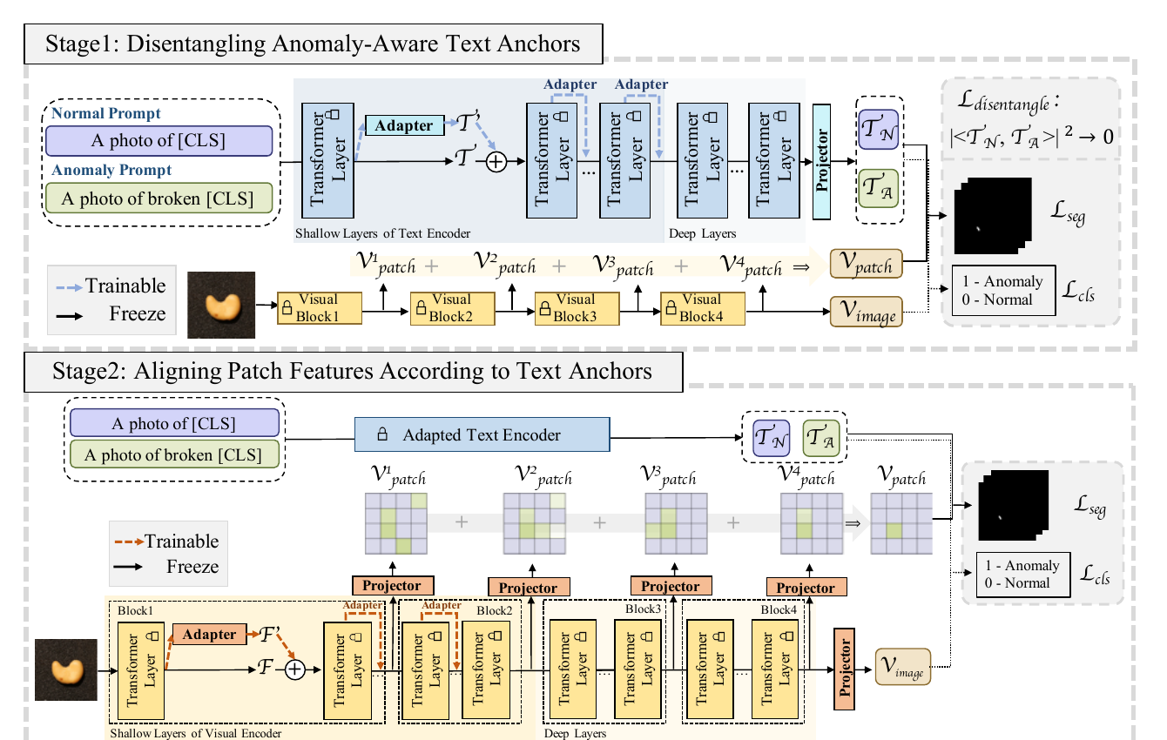
METHOD DETAILS · TWO-STAGE PIPELINE
同一套损失，分两次控制适配方向
原论文 Fig. 4（裁剪与缩放，CC BY 4.0）
06
Notes:
[Sources]
- https://arxiv.org/abs/2503.06661
- https://github.com/Mwxinnn/AA-CLIP
[/Sources]

Slide 7
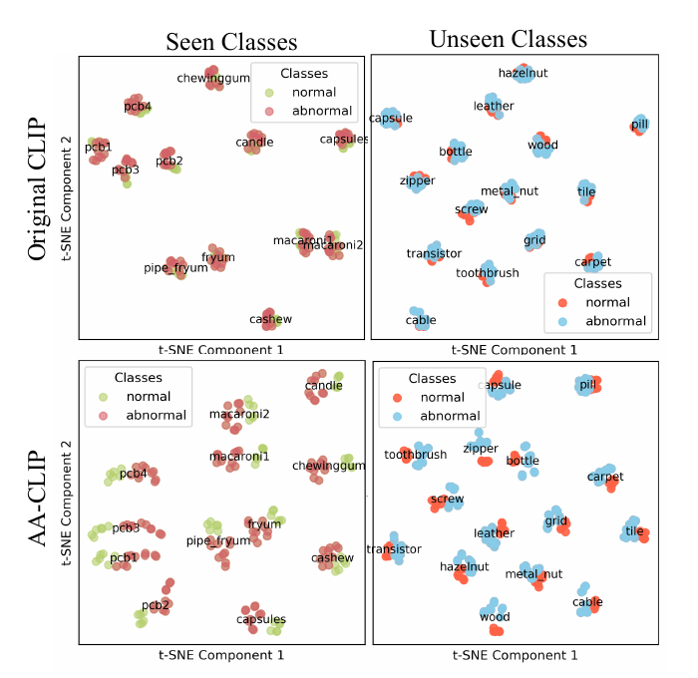
EVIDENCE · TEXT FEATURE GEOMETRY
文本锚点被分开，而且能迁移到未见类别
Disentangle Loss
L_dis = |⟨Tₙ, Tₐ⟩|²
它不要求两个锚点记住某一种缺陷，而是要求“正常—异常”的语义方向彼此独立。
原始 CLIP：同一类别的正常/异常提示混在一起
AA-CLIP：正常/异常形成更清晰的局部结构
未见类别也出现分离，说明不只是拟合训练类别
原论文 Fig. 3（裁剪与缩放，CC BY 4.0）
07
Notes:
[Sources]
- https://arxiv.org/abs/2503.06661
- https://github.com/Mwxinnn/AA-CLIP
[/Sources]

Slide 8
EXPERIMENTS · CROSS-DATASET ZERO-SHOT
少量样本即可形成强定位能力
93.4%
Pixel-level AUROC
Full data
83.1%
Image-level AUROC
64-shot
92.0%
Pixel-level AUROC
2-shot
11 benchmarks · 4 industrial + 7 medical · ViT-L/14
数据重绘自原论文 Tables 1–2；曲线为平均 AUROC
08
Notes:
[Sources]
- https://arxiv.org/abs/2503.06661
- https://github.com/Mwxinnn/AA-CLIP
[/Sources]

Slide 9
CRITICAL APPRAISAL
我如何理解它的价值与边界
这项工作的贡献是改变判别空间的几何关系，而不是增加一个更大的骨干网络。
它真正解决了什么
它没有解决什么
把正常/异常语义显式分开
并非 training-free：源类别仍需异常标签和像素掩膜
用冻结与残差混合抑制灾难性遗忘
full-shot 图像级平均值低于 64-shot，过拟合仍存在
在 11 个工业/医学基准上验证跨数据集迁移
部署时的校准、速度与置信度可靠性不是论文重点
准确表述：这是“跨类别零样本异常检测”，不是“无需训练的异常检测”。
评价依据原论文实验、消融与 Conclusion and Discussion
09
Notes:
[Sources]
- https://arxiv.org/abs/2503.06661
- https://github.com/Mwxinnn/AA-CLIP
[/Sources]

Slide 10
DELIVERABLES · PREPARED MATERIALS
论文转述已形成可提交、可讲解、可维护的资料包
01
02
03
文档格式
Format
双语版本
Language
汇报材料
Presentation
Word 版 + LaTeX 版
分别适合快速修改与规范学术排版。
中文转述 + 英文转述
均保留论文结构、公式与实验结论。
阶段性 PPT + 复现记录
分开呈现论文结论、个人理解和工程进度。
当前资料：Word × 中/英 + LaTeX × 中/英 + 阶段性汇报 PPT
10
Notes:
[Sources]
- Presenter local reproduction record
- https://github.com/Mwxinnn/AA-CLIP
[/Sources]

Slide 11
REPRODUCTION SETUP · LOCAL READINESS
本地环境已经完成数据与代码链路准备
现阶段硬件为 Windows + RX6650XT 8GB；目标不是追求指标，而是先确认数据、训练与测试流程能够完整衔接。
本机与软件
数据与脚本
CPU：i5-12490F；GPU：RX6650XT 8GB
数据集：MVTec AD、VisA
Python 3.10 + uv；独立 CPU / DML 环境
metadata 的 image_path 与本地目录拼接已确认
基于 AA-CLIP 官方代码做兼容性修正
train.py / test.py 参数与 checkpoint 路径已跑通
已验证的是工程链路，不是论文表格中的最终性能。
依据本地环境、数据目录和实际运行记录
11
Notes:
[Sources]
- Presenter local reproduction record
- https://github.com/Mwxinnn/AA-CLIP
[/Sources]

Slide 12
REPRODUCTION PROGRESS · WHAT HAS RUN
复现没有停在环境配置：已完成 CPU 训练与测试闭环
00 数据与依赖
01 CPU 冒烟
02 DML 探索
Data & environment
Smoke test
DirectML attempt
核对 MVTec / VisA 训练数据读取与 metadata；解决环境依赖冲突问题。
VisA 2-shot、224、batch 1、各 1 epoch；训练与测试均可运行。
修复设备与 DAPM 类型冲突；运行推进到 text adapter 的 backward停止。
阶段判断 / Phase result
反向传播
DirectML 阻塞
数据读取 → 模型构建 → 前向计算 → 损失计算 已验证
进度依据本地实际训练、测试与 traceback 记录
12
Notes:
[Sources]
- Presenter local reproduction record
- https://github.com/Mwxinnn/AA-CLIP
[/Sources]

Slide 13
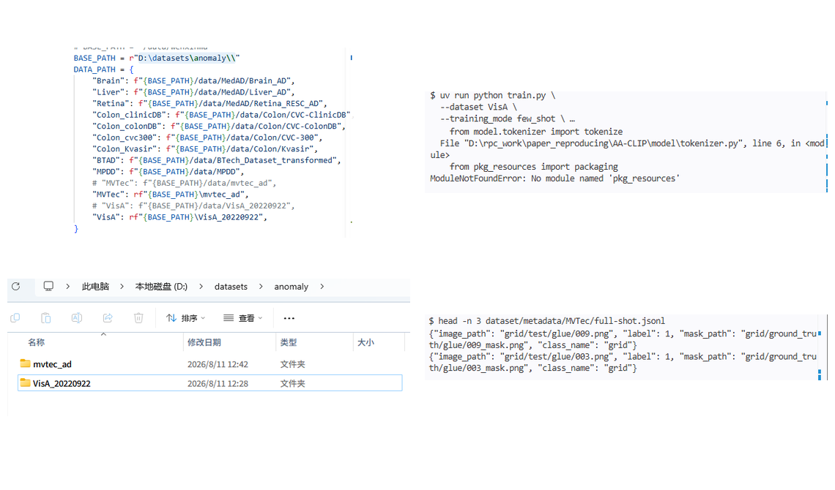
ENGINEERING FIXES · VERIFIED
进入模型训练前的工程性错误已经逐项排除
从“找不到文件”推进到 backward，说明前置链路已经打通
数据路径与 metadata
已验证
依赖与 tokenizer 导入
已修复
checkpoint 与结果汇总
已修复
本地工程状态
右侧是数据目录、配置、metadata 与依赖错误记录
修正：BASE_PATH 拼接、packaging.version、map_location、numeric_only
13
Notes:
[Sources]
- Presenter local reproduction record
- https://github.com/Mwxinnn/AA-CLIP
[/Sources]

Slide 14
DIRECTML ATTEMPT · FAILURE BOUNDARY
DirectML 的阻塞发生在反向传播，而不是数据读取
新 DML 环境已越过设备解析、DAPM 替换和前向损失计算；最终停在 text adapter 的 loss.backward()。
已经推进到哪里
为什么在这里停止
建立独立 .venv-dml，并增加 --device dml
loss.backward() 返回无详细信息 RuntimeError
修复 DAPM 参数与张量类型不兼容
综合定位为 DirectML 反向算子 / autograd 兼容边界
进入 train_text_adapter，完成 forward 与 loss
继续兼容会偏离官方 CUDA 实现，结果可信度下降
结论：保留 DML 修改记录；正式复现切回干净 CUDA 分支。
失败边界依据本地 traceback 与逐步排查
14
Notes:
[Sources]
- Presenter local reproduction record
- https://github.com/Mwxinnn/AA-CLIP
[/Sources]

Slide 15
NEXT STEP · CUDA REPRODUCTION
下一阶段将在 RTX 3090 24GB 上完成正式复现
3090 与论文原始实验硬件一致；目标是恢复官方 CUDA 路径，而不是继续扩展 DirectML 兼容代码。
01
02
03
环境重建
Environment
分级运行
Execution
成果验收
Evidence
AutoDL · RTX 3090 24GB
Ubuntu + PyTorch 2.3.1 + CUDA 12.1；从干净分支开始。
先跑 224 / 1 epoch 冒烟；
再运行 518 输入、文本 5 epoch、图像 20 epoch。
输出 CSV、日志、checkpoint 与热力图；
统计显存、耗时并对比论文指标。
成功标准：官方配置可重复运行；指标接近论文；偏差能够解释
15
Notes:
[Sources]
- https://arxiv.org/abs/2503.06661 (reported hardware and training configuration)
- https://github.com/Mwxinnn/AA-CLIP
- Presenter local reproduction record
[/Sources]

Slide 16
FUTURE DIRECTION · MODEL PERFORMANCE
未来方向：面向视觉与多模态模型的系统性能优化
工业异常检测只是当前复现切入口；长期目标是同时提升模型精度、计算效率、泛化能力与鲁棒性。
01
02
03
优化目标
Objectives
研究切入点
Methods
评价体系
Evaluation
准确率与定位质量
跨数据集泛化、鲁棒性与稳定性
Token 筛选与压缩、注意力改进； 高效适配、特征融合与训练策略
任务指标 + 多随机种子； 参数量、FLOPs、显存、吞吐与延迟
研究路径：可信基线 → 瓶颈分析 → 结构 / 训练优化 → 多任务与跨数据集验证
16
Notes:
[Sources]
- Presenter research plan and local reproduction record
- https://github.com/Mwxinnn/AA-CLIP
[/Sources]

Slide 17
PHASE CONCLUSION
当前用 AA-CLIP 建立研究方法，
未来面向更广泛的模型性能优化。
当前载体
核心能力
未来方向
AA-CLIP 与异常检测用于训练复现与实验设计。
定位瓶颈、设计变量，并用公平对照解释性能差异。
不限定任务场景，持续优化精度、效率、泛化与鲁棒性。
Baseline first. Diagnose bottlenecks.
Optimize performance.
AA-CLIP · Wednesday group meeting by Rpc
17
Notes:
[Sources]
- Presenter research plan and local reproduction record
- https://github.com/Mwxinnn/AA-CLIP
[/Sources]

